Slide 1
2025 中華溝通障礙教育學會年會暨學術研討會
論文發表:啟聰學校特殊需求領域課程規劃與實施情形之研究
報告人：林麗容 2025.09.13

Slide 2

論文發表（二）
題目：啟聰學校特殊需求領域課程規劃與實施情形之研究
林麗容
彰師大特殊教育學系博士生
楊雅惠
彰師大特殊教育學系教授

Slide 3
摘 要
本研究旨在探討啟聰學校對於十二年國教聽覺障礙類學生特殊需求領域課程之規劃與實施情形，以及所遭遇困境與因應作法。
使用改編之「啟聰學校特殊需求領域課程規劃與實施情形問卷」蒐集資料，研究對象為全臺北、中、南三所啟聰學校聽障類教師，採普發問卷方式進行調查資料蒐集，有效問卷回收率達85%。
彙整研究結果，進一步提出未來研究建議。
關鍵字：啟聰學校、特殊需求領域課程、聽覺障礙

Slide 4
壹、研究動機與研究目的 1/3
一、研究動機
十二年國教課程綱要自108學年度起實施，強調學生適性發展與課程多元彈性，課程分為「部定課程」與「校訂課程」。
特殊教育學生可於校訂課程中安排「特殊需求領域課程」，以因應其多樣化的學習需求，並不得減少總學習節數（教育部，2021）。

Slide 5
壹、研究動機與研究目的 2/3
配合特殊教育發展，教育部訂定《十二年國民基本教育身心障礙相關之特殊需求領域課程綱要》，呼應十二年國民基本教育之核心素養，優先考慮特殊教育學生學習需求，提供學生需求本位的支持性課程，以適應不同障礙類型的學生（教育部，2019）。
新課綱實施邁入第七年，特教學校教師實施特殊需求課程與實務，尚無相關研究，啟聰學校在規劃與執行特殊需求領域課程實施情況如何，引發研究動機欲進一步深入探討，俾利研究結果做為未來課程優化與政策推動參考。

Slide 6
壹、研究動機與研究目的 3/3
二、研究目的
了解啟聰學校在特殊需求領域課程之規劃情形。
探討啟聰學校在特殊需求領域課程之實施情形。
分析啟聰學校在特殊需求領域課程所遭遇困境與因應作法。

Slide 7
貳、文獻探討 1/3
一、特殊需求領域課程之意涵
校訂課程以「核心素養」為主軸，得依學生需求與校本特色設計課程，促進學生全人發展，可納入特殊需求領域課程。
規劃出九個課程科目，包括：生活管理、社會技巧、學習策略、職業教育、溝通訓練、點字、定向行動、功能性動作訓練與輔助科技應用等，兼顧學生異質性與課程彈性，促進個別化學習發展。

Slide 8
貳、文獻探討 2/3
二、特殊需求領域課程規劃之相關研究
學校願景特色與特教課程理念：規劃特殊需求領域課程上，學校需要著重了解學生需求和特教課程理念，參酌學校願景與特色和學校環境來設計課程。
學校環境：學校必須先瞭解學生需求，才能有效規劃良好的學校環境。
行政相關資源：學校行政應暢通校內溝通管道，瞭解教師專業成長需求，以提供更多與特教相關的行政支持（林玉華，2017）。

Slide 9
貳、文獻探討 3/3
三、特殊需求領域課程實施情形之相關研究
吳武典（2020）提出十二年國教特教課程期盼透過落實法律規定、活化教學方法、規劃適性課程、實施彈性評量和多元評量等多面向，以真正體現適性揚才的教育理念。
四、特殊需求領域課程遭遇困境與因應作法之相關研究
行政支持是課程實施的重要關鍵。Sisti & Robledo（2021）強調跨領域專業團隊（如職能治療師、心理師與學校相關人員）合作對學生學習極具助益。
盧台華等人（2016）建議學校應強化特教推行委員會與課程發展委員會功能，校長應扮演課程領導角色，引導教師專業發展，提升特教教學能力。

Slide 10
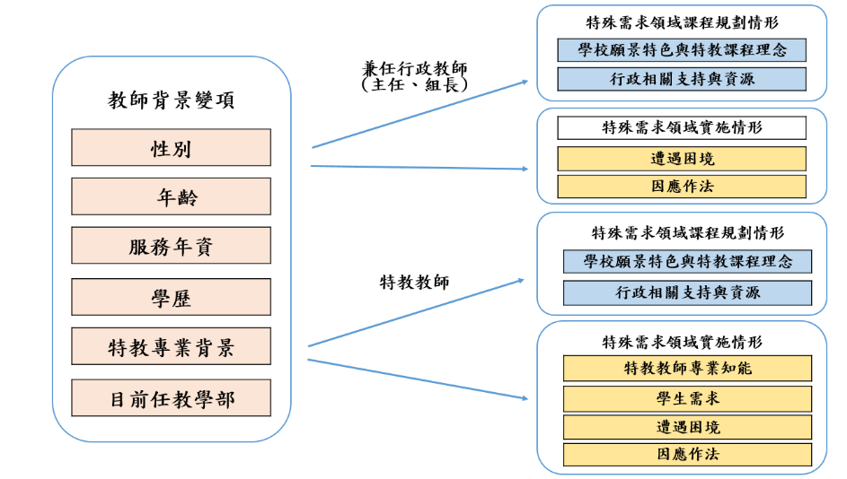
參、研究方法 1/3
一、研究架構與變項

Slide 11
參、研究方法 2/3
二、研究對象
全臺北、中、南三所啟聰學校教師為研究對象，包含主任、組長、教師等，採普發問卷方式調查，實際填答人數主任組長計6名，教師22名，問卷回收率達85%。
三、研究工具
研究問卷內容包含教師基本資料、啟聰學校特殊需求領域課程規劃情形、實施情形及遭遇困境與因應作法量表等三部分。

Slide 12
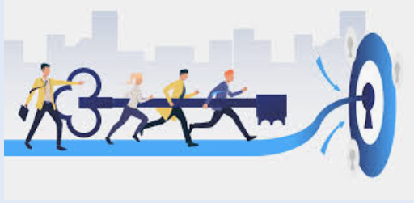
參、研究方法 3/3
四、資料處理與分析
本研究以 SPSS 統計軟體進行資料處理，彙整問卷原始資料以描述性統計進行分析與說明。

Slide 13
肆、研究結果與討論 1/7
一、啟聰學校特殊需求領域課程規劃情形整體分析
啟聰學校兼任行政教師在特殊需求領域課程的整體規劃情形為3.51分，表示受試者的整體規劃情形屬「中高程度」。
專任教師在特殊需求領域課程的整體規劃情形為4.10分，表示受試者的整體規劃情形屬「中高程度」。

Slide 14
肆、研究結果與討論 2/7
二、啟聰學校特殊需求領域課程規劃情形各題分析
兼任行政教師：
「學校願景特色與特教課程理念」層面，其中第4題「學校每學期會依據學生現況需求，規劃支持性課程（例如：溝通訓練、社會技巧等科目）」，屬中高程度規劃情形；說明啟聰學校特別重視聽障學生的特殊需求，積極規劃相關課程。
「行政相關支持與資源」層面，其中第8題「學校會於規定期程內召開IEP會議，依學生需求擬定特殊教育課程計畫，經學校特殊教育推行委員會審議後，送學校課程發展委員會通過，納入學校整體課程計畫」，屬中高程度規劃情形；顯示啟聰學校透過IEP會議、特教推行委員會、課程發展委員會等相關會議，擬定特殊教育課程計畫據以執行學生特殊需求，已成為課程推動重要措施。

Slide 15
肆、研究結果與討論 3/7
二、啟聰學校特殊需求領域課程規劃情形各題分析
專任教師：
「學校願景特色與特教課程理念」層面，其中第4題「我會依據學生現況與學習表現規劃特殊需求領域課程（例如：溝通訓練、社會技巧等科目）」，屬高程度規劃情形，說明啟聰學校教師因具備特殊教育專業，更能掌握學生狀況，規劃並設計符合學生現況之特殊需求領域課程。
「行政相關支持與資源」層面，其中第6題「學校能提供適切的教育輔具（例：FM調頻系統、輪椅等），以滿足學生的特殊需求」，屬高程度規劃情形；顯示啟聰學校皆能依學生特殊需求提供適切的教育輔具，獲得相關的行政資源。

Slide 16
肆、研究結果與討論 4/7
三、啟聰學校特殊需求領域課程實施情形整體分析
教師在特殊需求領域課程的實施整體情形為4.30分，表示整體在實施情形屬「高程度」，教師對於「學生需求」、「特教專業知能」實施情形皆屬「高程度」。

Slide 17
肆、研究結果與討論 5/7
三、啟聰學校特殊需求領域課程實施情形各題分析
專任教師：
「特教專業知能」層面：其中第5題「我會評估學生的能力現況與特教需求，來編撰符合學生特殊需求的教材」，屬高程度實施情形；顯示特教教師大多為特教系所畢業，具備特教專業知能，能依據身心障礙學生的能力現況與特殊需求編撰教材。此結果與吳佳蓉（2014）、許凱婷（2024）對身心障礙類特殊需求領域課程實施情形研究結果相似。
「學生需求」層面：其中第1題「我會根據學生 IEP 的學年及學期目標規劃特殊需求領域課程」 ，屬高程度實施情形； 說明教師善於對於特殊需求課程的規劃充分結合IEP計畫，據以實施執行。

Slide 18
肆、研究結果與討論 6/7
四、啟聰學校特殊需求領域課程遭遇困境與因應作法之分析
「遭遇困境」層面：
發現約八成以上的兼任行政教師在遭遇困境上屬於中低程度以下的符合程度，顯示兼任行政在實施聽障學生特殊需求領域課程上遭遇較少的困難。
約55%的教師在第3題「教學之外的行政工作（如：鑑定、文書工作）繁瑣複雜，影響我對特殊需求課程的備課時間或教學品質」上面臨中程度以上的符合程度，說明教師在實施聽障學生特殊需求領域課程時，對於教學以外兼任行政工作遭遇較大的困難。

Slide 19
肆、研究結果與討論 7/7
四、啟聰學校特殊需求領域課程遭遇困境與因應作法之分析
「因應作法」層面：
整體有八成以上的兼任行政教師能有中程度以上做到，顯示兼任行政教師在實施聽障學生特殊需求領域課程時，大部分能符合各校學生的需求。
整體有八成以上的專任教師能有中程度以上做到，其中較高約77%的教師在第6題「我會定期以實作評量檢視學生習得之特殊需求技能是否能跨情境運用，並隨著習得狀況修正教學方法」能有中高程度以上可以做到，此結果說明教師能定期評量學生跨情境運用技能，並適時修正教學以確保學生獲得所需的技能。

Slide 20
伍、結論與建議 1/2
一、結論
啟聰學校特殊需求領域課程的規劃情形，整體和各層面皆達中程度以上，兼任行政教師於「行政相關支持與資源」層面得分較高；而專任教師於「學校願景特色與特教課程理念」層面規劃情形得分相對較高。
啟聰學校特殊需求領域課程的實施情形，整體和各層面皆達高程度，教師於「學生需求」層面得分較高，「特教專業知能」得分相對略低。
啟聰學校教師實施特殊需求領域課程上面臨教學以外兼任行政工作以及學生難以類化情境上遭遇較大的困難，教師於因應作法層面皆能有中程度以上做到；而兼任行政教師整體遭遇較少的困難，且因應作法有中程度以上皆可以做到。

Slide 21
伍、結論與建議 2/2
二、建議
學校行政與教學層面：行政工作專職化，降低教師相關行政或文書作業（如：鑑定），讓教師回歸課程與教學；增加數位科技媒材素養研習或工作坊，以提升教師教學品質。
研究對象層面：本研究對象為全國啟聰學校聽覺障礙類教師，未包含其他障礙類別、特殊教育學校或普通學校之教師，未來研究可擴大研究對象及樣本數，探討不同障礙類別、不同學制的特教教師與普教教師規劃與實施課程情形。
研究方法層面：本研究以啟聰學校教師為對象，研究數量少，無法抽樣而以普查方式為之，較無法進行背景變項分析。且本研究以問卷調查方式實施，未來研究可加入質性研究（如：半結構式訪談），讓研究結果的解釋與推論更為全面及深入。

Slide 22
感謝聆聽
THANK YOU
22

